Slide 1
Путч ГКЧП и причины распада Советского Союза. Программа «500 дней». «Шоковая терапия» 1992 г. Либерализация цен, внешней торговли. Этапы приватизации.
Презентацию подготовили: Голиков Михаил, Ким Кирилл

Slide 2
Экономическое состояние СССР в конце 20 века
Причины экономических проблем СССР в конце 80х, начале 90х
Результатом политики Брежнева стало накопление населением значительных средств и невозможность их потратить
Ликвидация последствий аварии на ЧАЭС и война в Афганистане требовали колоссальных денежных средств
Падение цен на нефть

Slide 3
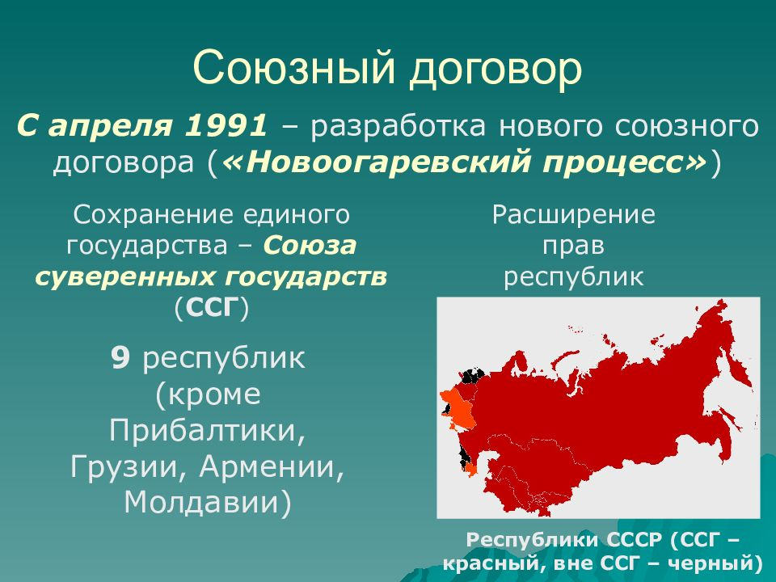

Slide 4
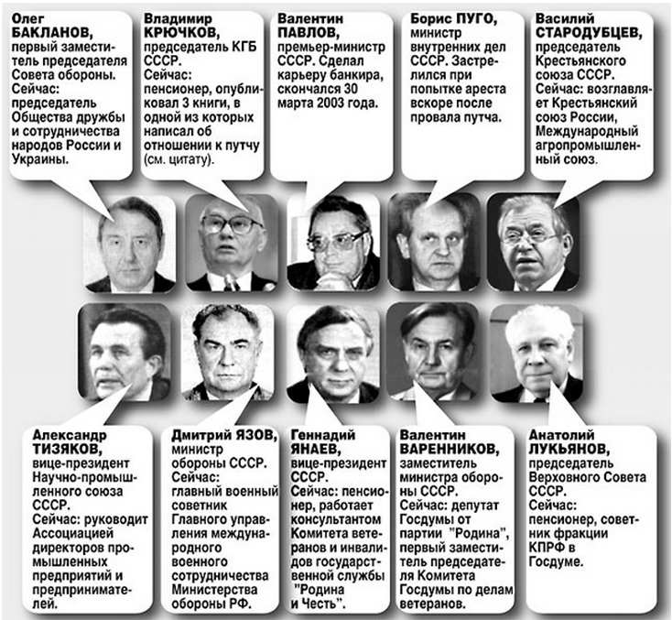

Slide 5
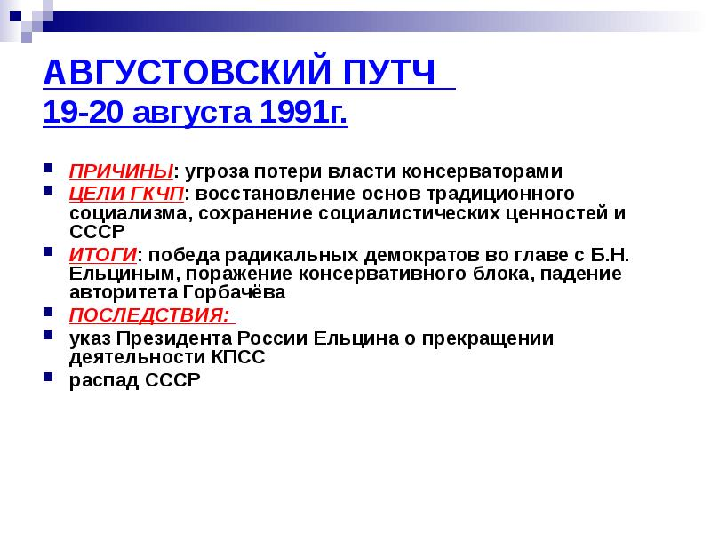

Slide 6
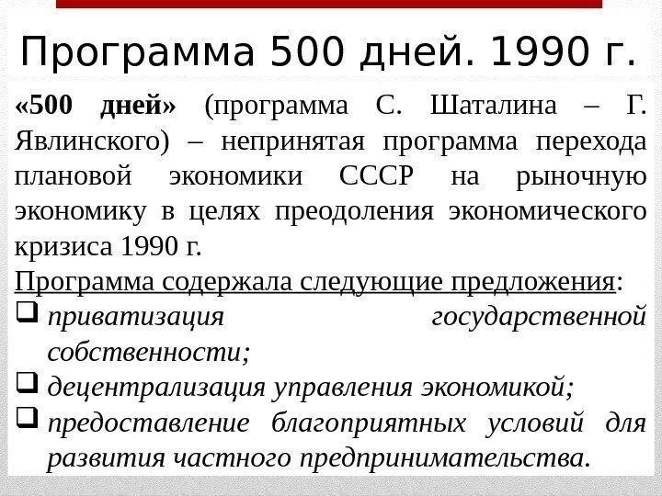

Slide 7
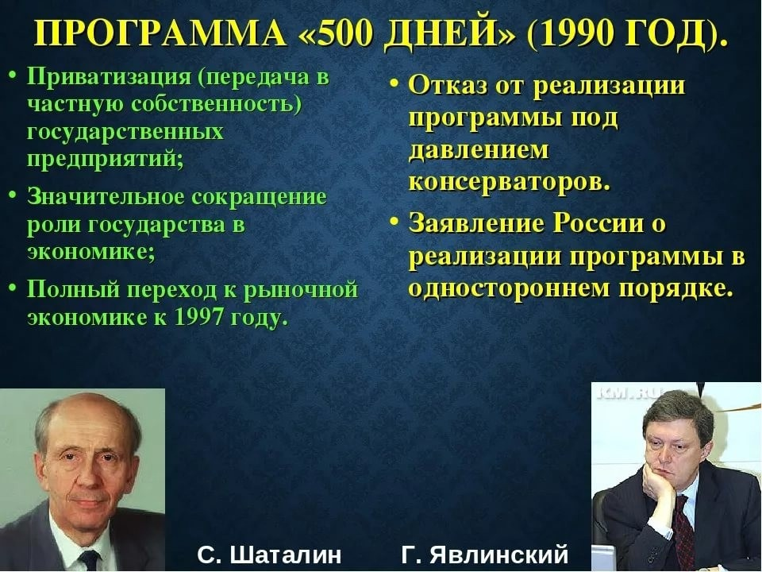

Slide 8
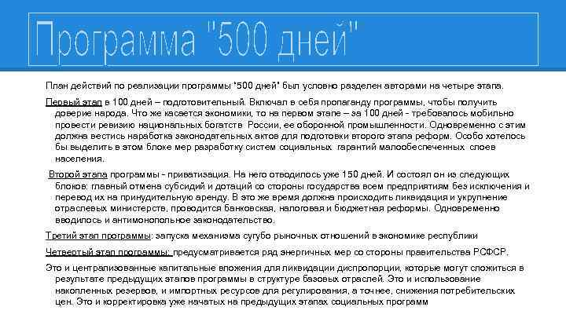

Slide 9
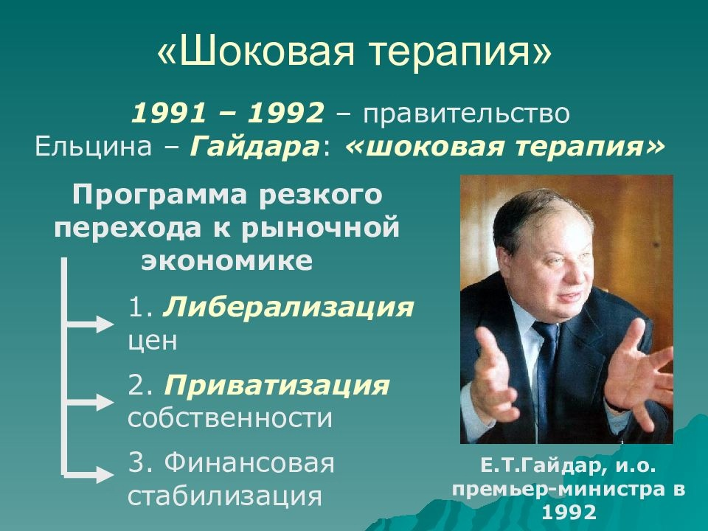

Slide 10
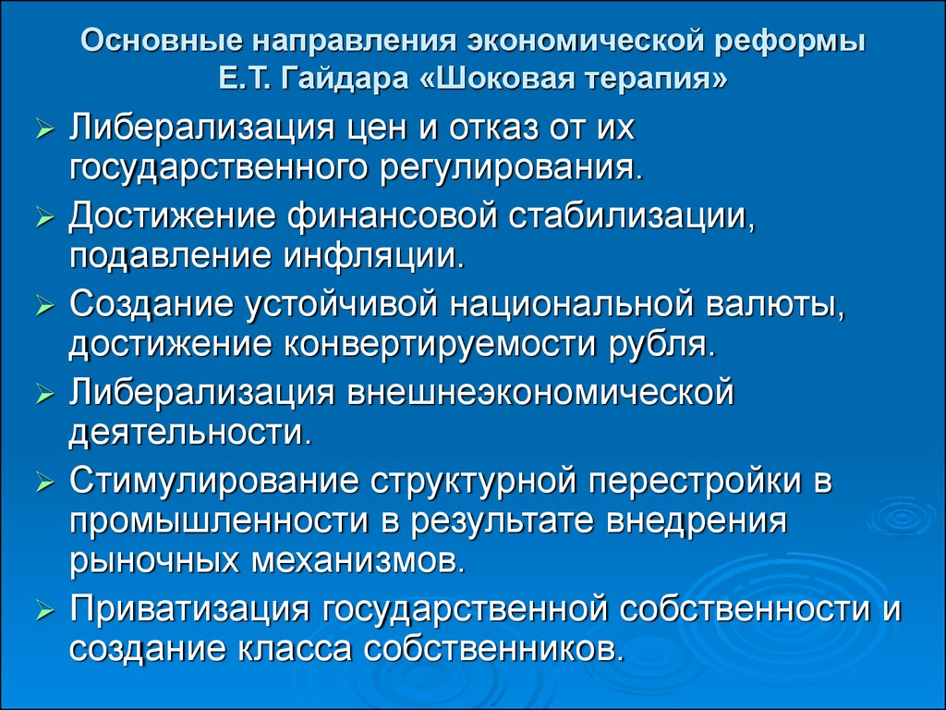

Slide 11
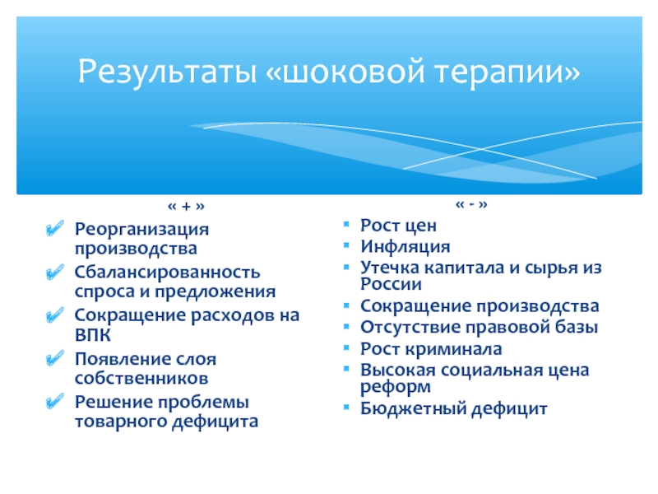

Slide 12


Slide 13
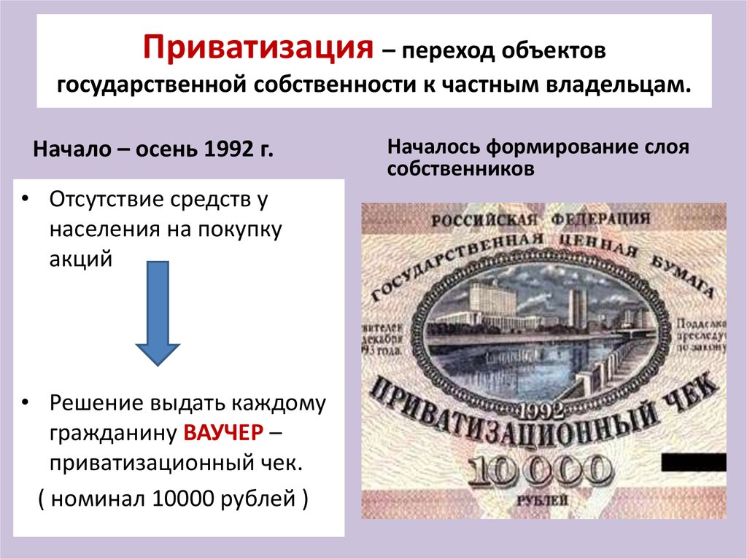

Slide 14
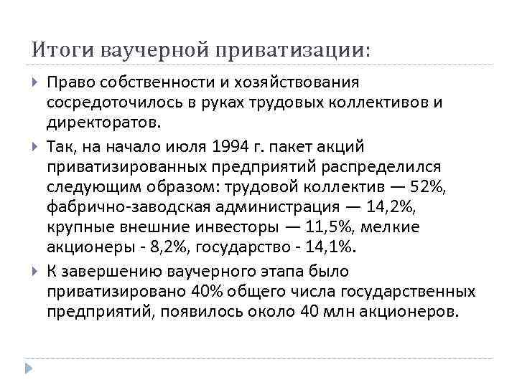

Slide 15
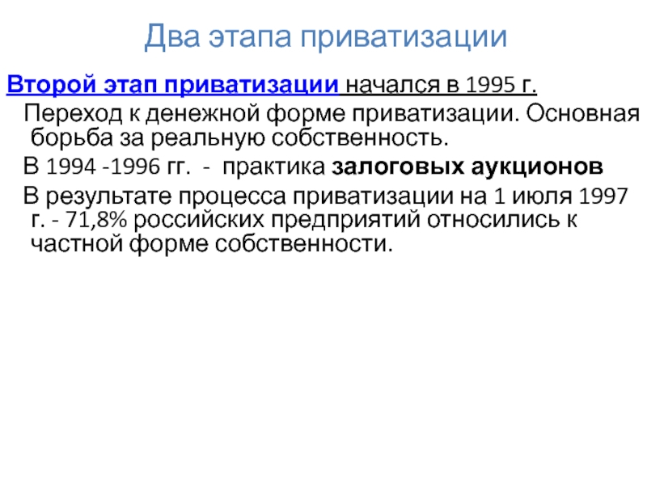

Slide 16
